Slide 1
Презентация к уроку окружающего мира в 1 классе по теме «Ты и вещи»
Составлена по УМК «Начальная школа ХХI века» под редакцией Н.Ф. Виноградовой
Составила: Тарасова Галина Васильевна, учитель начальных классов
МБОУ ЖСОШ №22

Slide 2
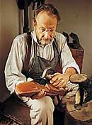
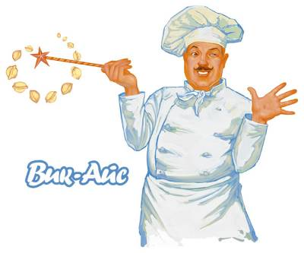
Добрые люди день
начинают работой.

Slide 3
Тема урока: «Ты и вещи»
Предлагаю вам я тему, Хоть немного знаем все мы: Книги, чашки, стол и дом Создал человек трудом.

Slide 4
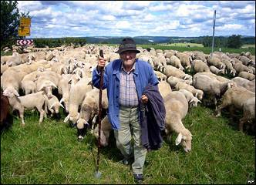
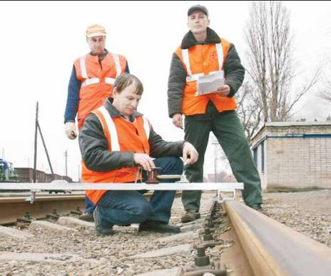
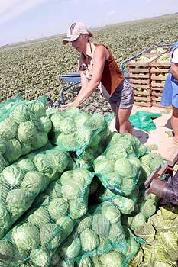
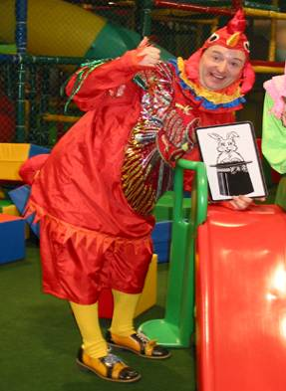
Мир профессий

Slide 5
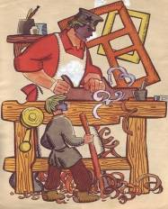
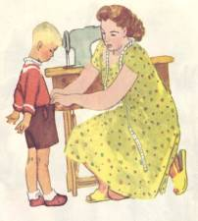
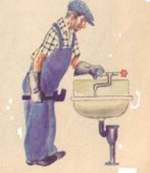
Люди каких профессий сделали эти вещи?
Гончар
Столяр
Портниха
Слесарь

Slide 9
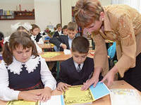

Slide 10
«Каков мастер, такова и работа»
Прочитайте пословицу.
Объясните смысл .

Slide 11
Подбери слова для Федоры.
Неряха
Трудолюбивая
Грязнуля
Заботливая
Опрятная
Ленивая
Аккуратная

Slide 12
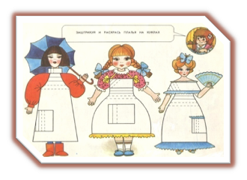
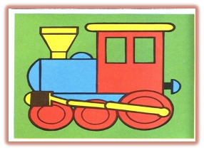
Игра «Путешествие в мастерскую»
«В гончарном
цехе» – укрась
вазу аппликацией
«В цехе шитья» -заштрихуй и раскрась платье для куклы
«В слесарной мастерской» - собери паровоз

Slide 13
- Какие открытия вы для себя сделали?
Я узнал…
Я научился… Я запомнил…

